Slide 1

FIREBASE

Slide 2
Nội dung chính
1- Khái niệm 2- Demo

Slide 3
1- Khái niệm
Firebase là gì?
Firebase là gì? Firebase chính là một dịch vụ cơ sở dữ liệu được hoạt động ở trên nền tảng đám mây (Cloud). Đi kèm với đó là một hệ thống máy chủ mạnh mẽ của Google. Hệ thống có chức năng chính là giúp cho người dùng có thể lập trình ứng dụng thông qua cách đơn giản hóa những thao tác với các cơ sở dữ liệu.

Slide 4
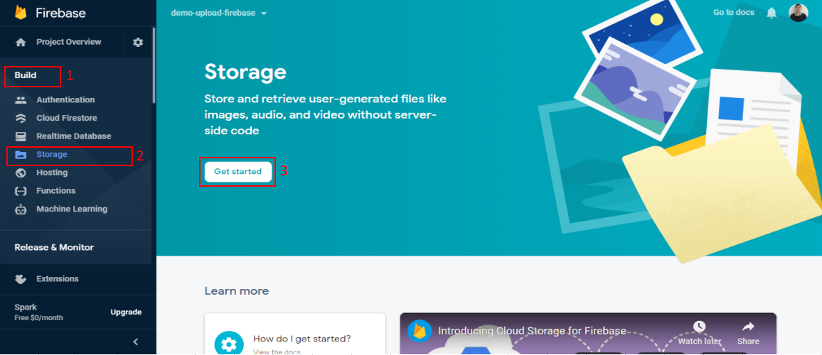
2- DEMO
B1: truy cập vào đường dẫn https://firebase.google.com/

Slide 5
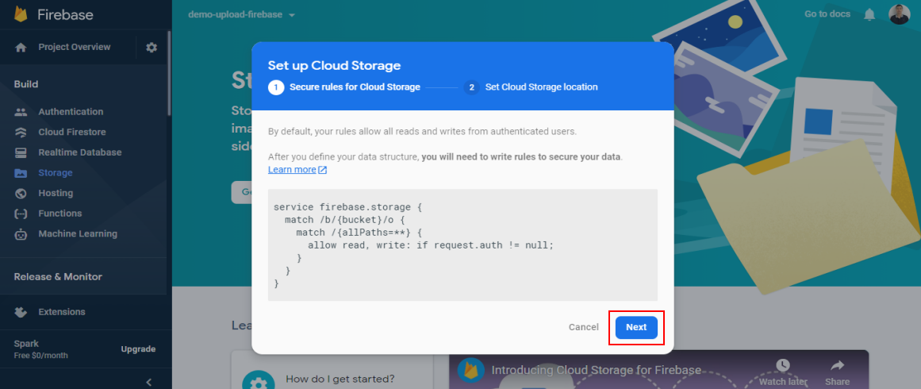
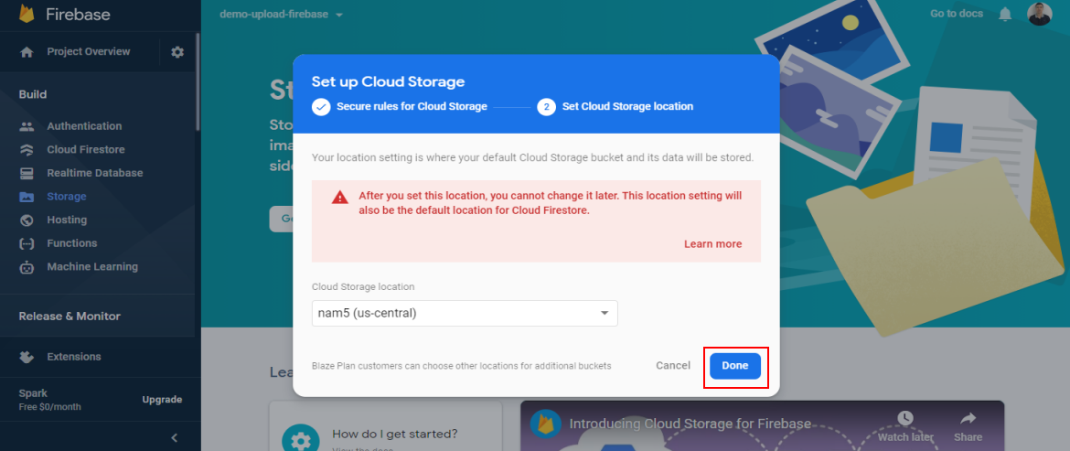
b2: Thực hiện setup

Slide 6
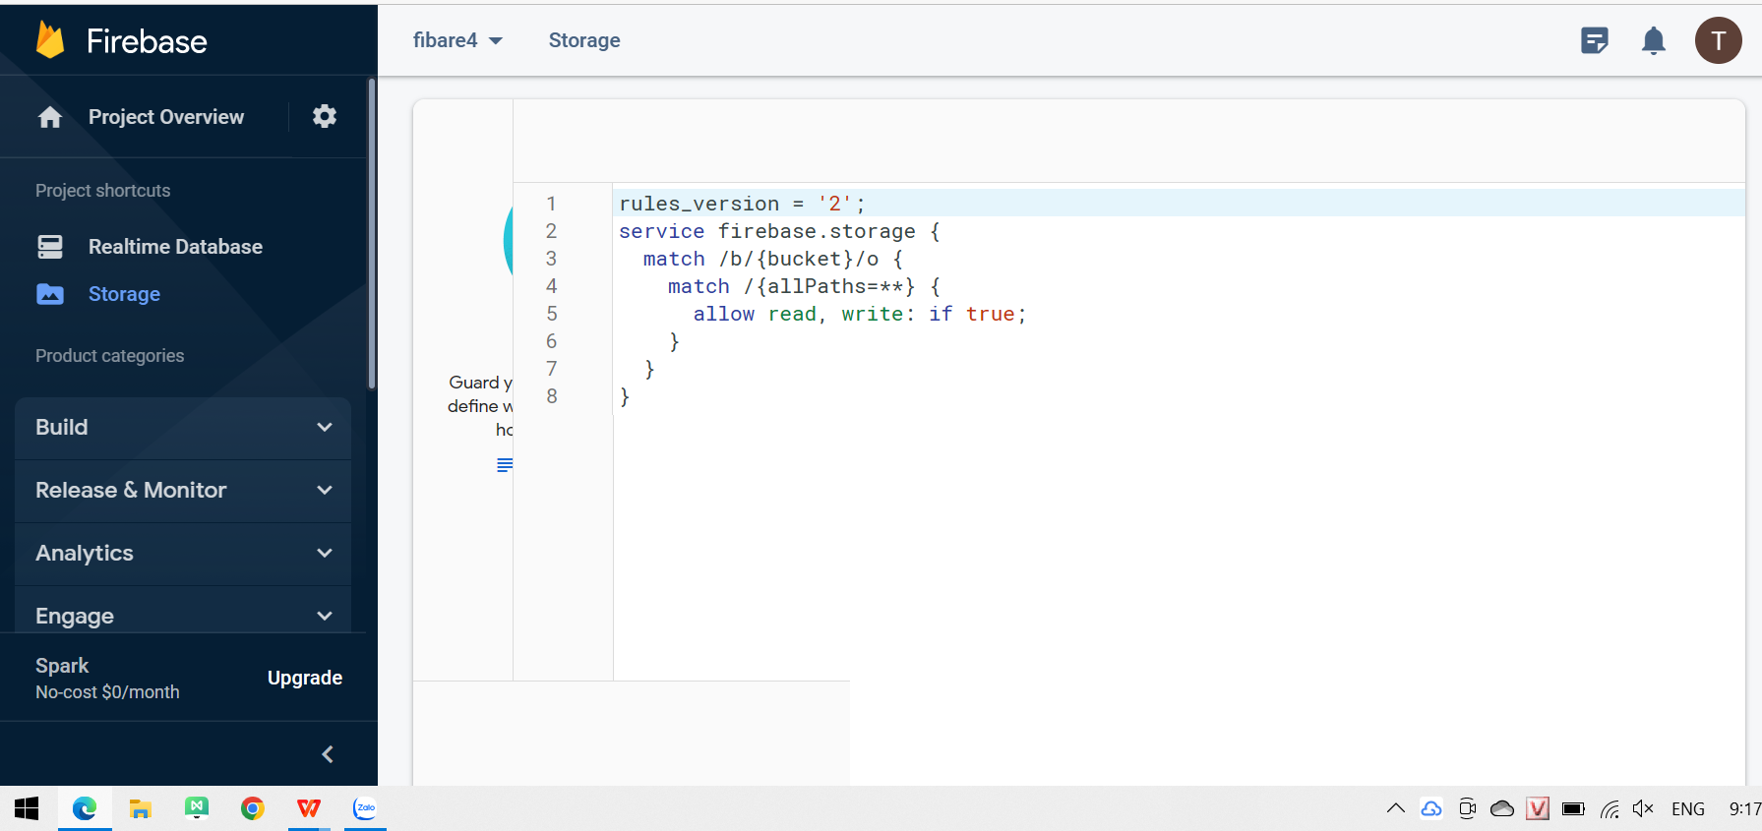
B3:Thay đổi rule để mở rộng quyền upload lên Storage

Slide 7
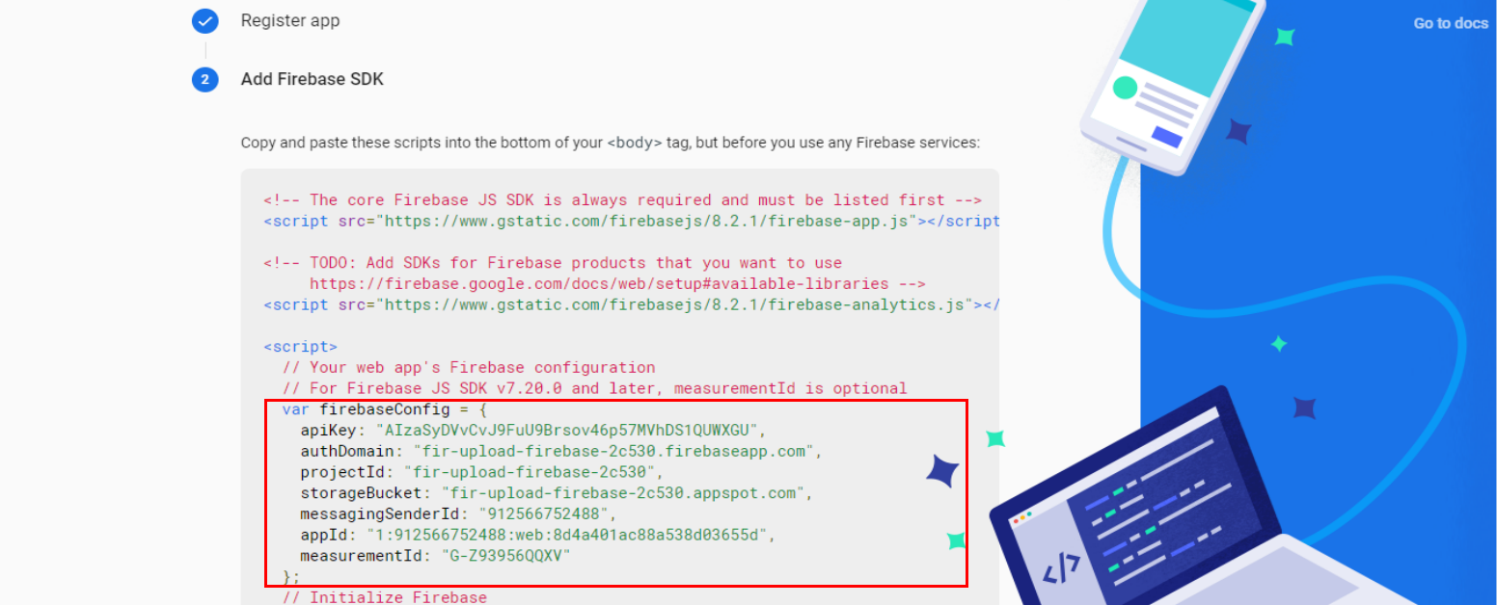
B4: thao tác config

Slide 8
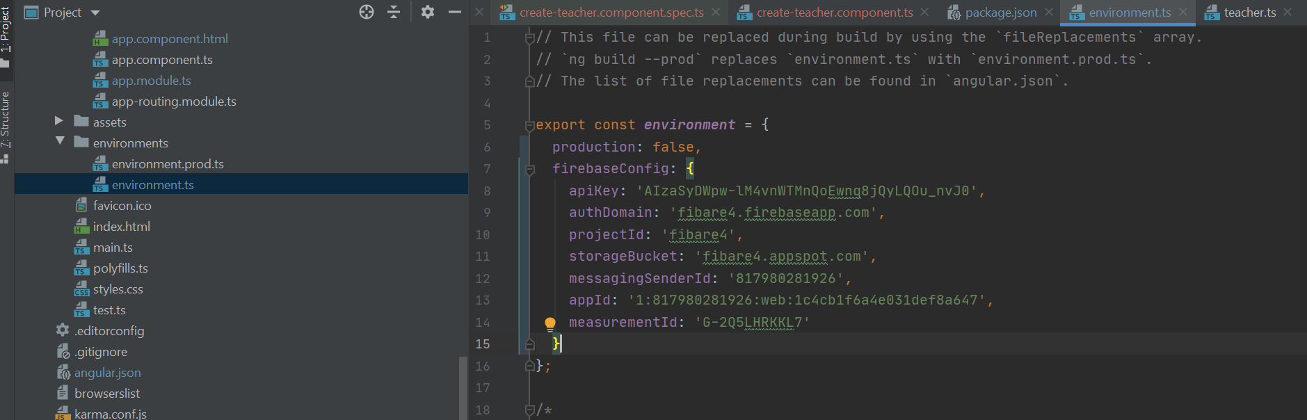
cop đoạn trên bỏ vào file enviroment

Slide 9
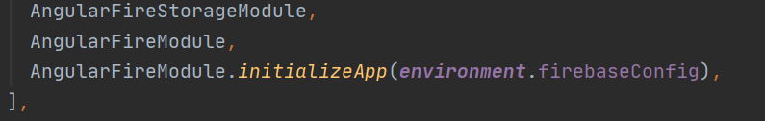
B5 : chạy lệnh npm install firebase @angular/fire --save
Sau khi chạy xong thì import 3 thư viện này và app.module

Slide 10
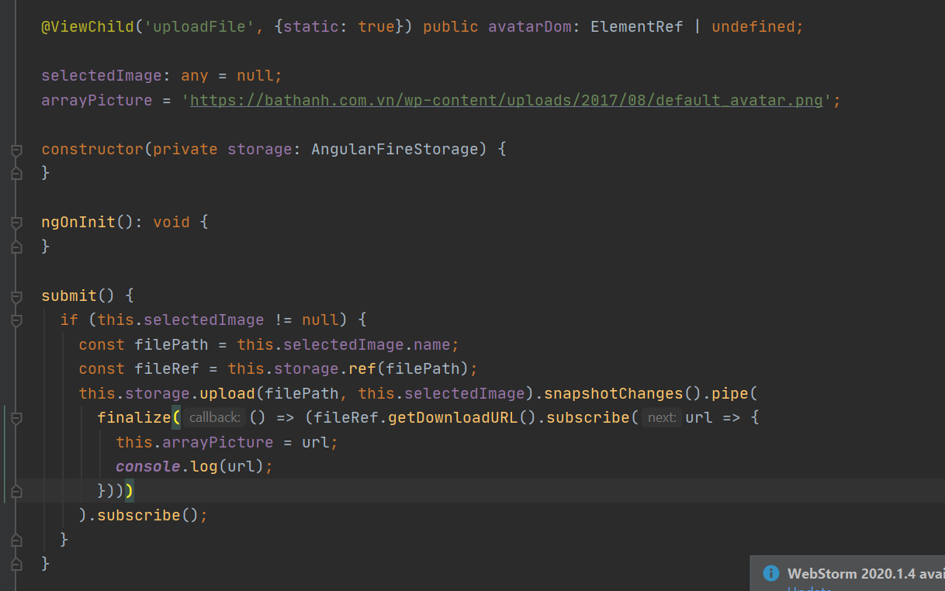
code trong component

Slide 11
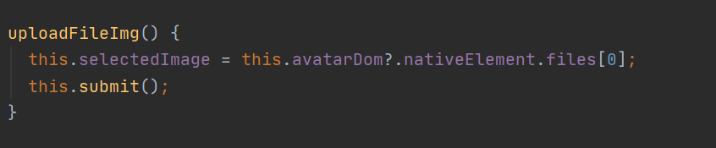
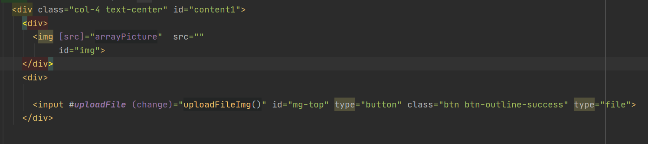

Slide 12
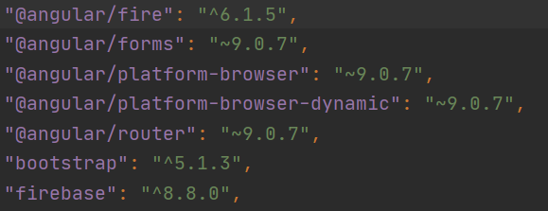
Nếu thực hiện các bước trên mà code trong file ts vẫn lỗi thì sửa lại phiên bản trong file package.json và chạy lại npm i

